Slide 1
UPISI U SREDNJE ŠKOLE
Sanja Marczi, pedagoginja

Slide 2
Online upisi u srednju školu na portalu: www.upisi.hr

Slide 3
Vrste srednjih škola
GIMNAZIJE
Opća
Jezična
Klasična
Prirodoslovno -matematička
Prirodoslovna
Međunarodna
STRUKOVNE
UMJETNIČKE
Likovne
Glazbene
Plesne
TROGODIŠNJE
Obrtničke
Industrijske
Završni ispit, pomoćnički ispit, zaposlenje
Matura, nastavak obrazovanja, zaposlenje
ČETVEROGODIŠNJE
Tehničke i druge
Matura i nastavak obrazovanja ili zaposlenje
Matura, - nastavak obrazovanja

Slide 4
Elementi i kriteriji za upis
Stjecanje strukovne kvalifikacije u trajanju manjem od tri godine
Prosjeci ocjena od 5.-8.r. na dvije decimale (najviše 20 bodova)
Strukovne i obrtničke u trajanju od 3 godine
Prosjeci ocjena od 5.-8.r. na dvije decimale + Hj, M, I SJ u 7. i 8.r (najviše 50 bodova)
Gimnazije i strukovne u trajanju od 4 godine
Prosjeci ocjena od 5.-8.r. na dvije decimale + 2 predmeta iz Popisa važnih predmeta + 1 koji samostalno određuje škola u 7. i 8.r (najviše 80 bodova)
Dodatni element:
Provjera vještina i sposobnosti (likovne, glazbene, plesne)
Rezultati natjecanja u znanju
Rezultati natjecanja školskih sportskih društva
VLADANJE SE NE VREDNUJE !

Slide 5
Bodovni pragovi – NEMA IH
NEMA BODOVNIH PRAGOVA VEĆ SE KANDIDATI NAČINOM „ONLINE” UPISA SVRSTAVAJU PREMA JEDINSTVENOM KRITERIJU NA ZA NJEGA NAJPOVOLJNIJE MJESTO S OBZIROM NA LISTU PRIORITETA
Škole koje zatraže posebno odobrenje mogu utvrditi minimalni bodovni prag
Škole mogu tražiti dodatne provjere (ako su u prethodnoj godini upisivali u rasponu od 4% maksimalnih bodova); provjere 5 bodova
MOŽE SE PRIJAVITI U 6 PROGRAMA

Slide 6
Primjer – opća gimnazija
Predmeti | Zaključne ocjene važnih predmeta 7.r | Zaključne ocjene važnih predmeta 8.r
Hrvatski jezik | 4 | 5
Strani jezik (EJ) | 5 | 5
Matematika | 4 | 4
Povijest | 4 | 5
Geografija | 5 | 5
Biologija? | 5 | 5
Ukupno | 27 | 29
Elementi
Prosjeci 5.-8.r | 19,06
Zaključne ocjene važnih predmeta 7.r | 27
Zaključne ocjene važnih predmeta 8.r | 29
Ukupno | 75,06
Razred | Prosjek
5. r. | 4,69
6. r. | 4,77
7. r. | 4,73
8. r. | 4,87
Ukupno | 19,06
+ dodatni bodovi ?

Slide 7
Primjer - prodavač
Elementi
Prosjeci 5.-8.r | 13,40
Zaključne ocjene važnih predmeta 7.r | 6
Zaključne ocjene važnih predmeta 8.r | 7
Ukupno | 26,40
Razred | Prosjek
5. r. | 3,33
6. r. | 3,58
7. r. | 3,14
8. r. | 3,35
Ukupno | 13,40
Predmeti | Zaključne ocjene važnih predmeta 7.r | Zaključne ocjene važnih predmeta 8.r
Hrvatski jezik | 2 | 2
Strani jezik (EJ) | 2 | 3
Matematika | 2 | 2
Ukupno | 6 | 7
+ dodatni bodovi ?

Slide 8
Kalkulator upisa u srednje škole
http://www.srednja.hr/Srednja-kalkulator

Slide 9
Kako do dodatnih bodova?

Slide 10
Kandidati sa zdravstvenim teškoćama
1 bod
Kandidati sa zdravstvenim teškoćama su kandidati koji su prethodno obrazovanje završili po redovitome nastavnom planu i programu, a kojima su teška zdravstvena oštećenja ili kronične bolesti i/ili dulje liječenje utjecale na postizanje rezultata tijekom prethodnog obrazovanja te značajno smanjuju mogućnost izbora srednjoškolskoga obrazovnog programa
Za programe obrazovanja za koje posjeduje stručno mišljenje službe za profesionalno usmjeravanje Hrvatskoga zavoda za zapošljavanje

Slide 11
Kandidati s otežanim uvjetima obrazovanja (ekonomski, socijalni, odgojni)
Donijeti potvrde razredniku/ci!
1 bod
Jedan ili oba roditelja s dugotrajnom teškom bolesti (liječnička potvrda)
Dugotrajno nezaposlena oba roditelja (potvrda HZZZ)
Samohrani roditelj korisnik socijalne skrbi (potvrda CZS)
Jedan roditelj preminuo (preslika smrtovnice)
Dijete bez oba roditelja (udomljen i sl.)

Slide 12
Kandidati sa zdravstvenim teškoćama
Izravan upis
Ako su OŠ završili prema rješenju ureda državne uprave u županiji
Rangiraju se na posebnim ljestvicama (u okviru kvote)
U programe obrazovanja za koje posjeduje stručno mišljenje službe za profesionalno usmjeravanje
Stručno mišljenje nadležnoga školskog liječnika (specijalist školske medicine)

Slide 13
Kandidatima će se priznati ostvarivanje samo jednoga (najpovoljnijega) od prava!
(zdravstvene teškoće ili otežani uvjeti obrazovanja)

Slide 14
Utvrđivanje zdravstvene sposobnosti
Određuje se prema „Jedinstvenom popisu zdravstvenih kontraindikacija”
http://public.mzos.hr/Default.aspx?art=13877
Dobro proučiti uvjete upisa u program i vidjeti da li je uvjet za upis liječnička potvrda! MOŽDA ĆE SE MIJENJATI
Kojeg liječnika ? (opća praksa, školski ili medicina rada)
Potvrda je uvjet za upis u školu, ne može bez nje!
Donijeti u srednju školu (od 11. do 15. 7. 2016.)

Slide 15
DRŽAVNA MATURA
je ispit koje se provodi na kraju četverogodišnjeg obrazovanja te se na valjan i objektivan način provjerava znanje i vještine stečeni tijekom obrazovanja
Pitanja dolaze iz jednog centra pod bar kodom originalno zatvorena
Polagat će ju učenici gimnazija (i oni koji sve 4. godine prođu s odličnim) i svih četverogodišnjih strukovnih škola (ako žele)
Bit će dokaz da si završio srednju školu i uvjet za upis na fakultet
Sastoji se od polaganja obveznih predmeta (HJ,M,SJ) i polaganja izbornih predmeta (prema odabiru fakulteta koji želiš upisati – vidi brošuru) – viša (A) ili osnovna razina (B)
Sadašnji maturanti su šesta generacija koja se upisuje na osnovu mature na fakultete
Kao priprema za maturu su nacionalni ispiti - godišnji pismeni ispiti
Pitanja na maturi za sada prilagođena učenicima gimnazija – učenici strukovnih škola rade dodatne sate nastave da bi obradili sva pitanja za maturu
Ako želiš upisati strukovnu školu, a uspješno položiti maturu, Važno provjeriti nastavni plan i program u brošuri, broj sati, izborne predmete za pojedini fakultet

Slide 16
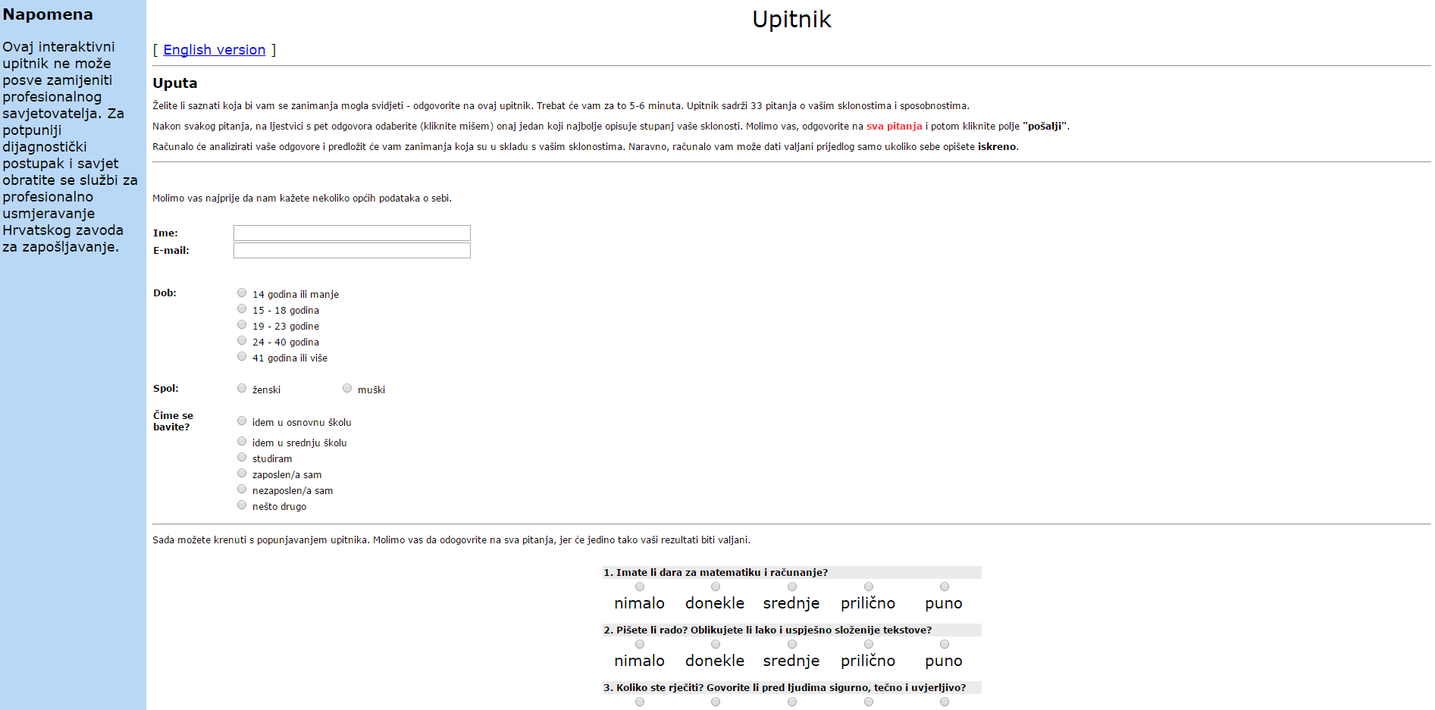
Nastavni planovi i programi - zanimanja
Upoznati sve u brošuri i na web stranici!
KAMO NAKON OSNOVNE ŠKOLE
http://www.hzz.hr/UserDocsImages/slavonska_brosura_2015_5.pdf
VODIČ KROZ ZANIMANJA
http://mrav.ffzg.hr/zanimanja/upitnik/upitnik.htm

Slide 17
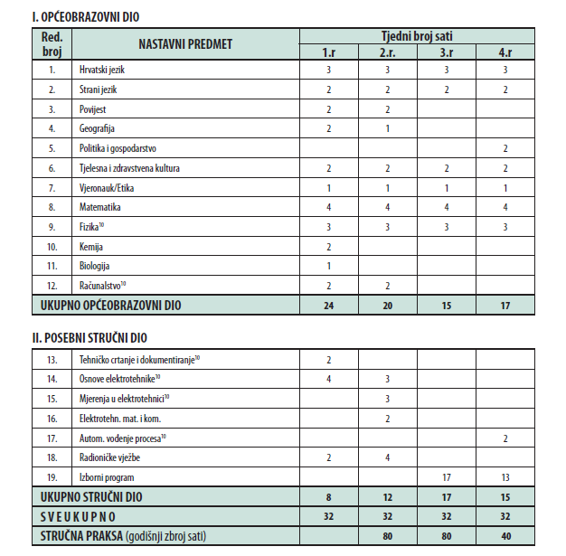

Slide 18
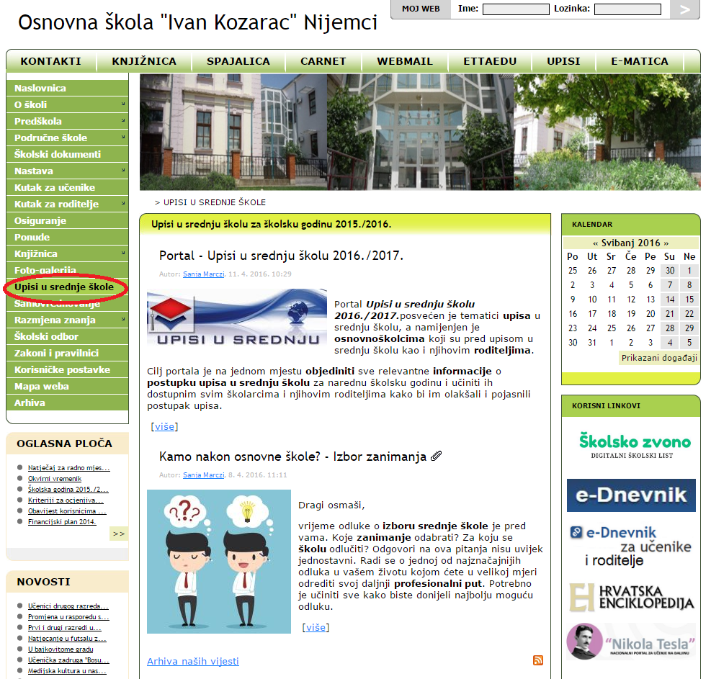
MATERIJALI ZA UPISE U ŠK. GOD. 2016./2017.
Podaci o predmetima, najnižem broju bodova za upis SAMO SU INFORMATIVNI!
Napravljeni na osnovu analize podataka sa stranice Upisi.hr za šk. god. 2015./16.
MOŽE DOĆI DO IZMJENA!
KONAČNE INFORMACIJE ĆE BITI U SVIBNJU 2016.
NA STRANICI ŠKOLE SVE O UPISIMA NA LINKU: Upisi u srednje škole http://os-ikozarac-nijemci.skole.hr/profesionalna_ orijentacija

Slide 19
SREDNJE ŠKOLE U VINKOVCIMA (8)
Gimnazija M. A. Reljkovića Vinkovci
Ekonomska i trgovačka škola Ivana Domca Vinkovci
Zdravstvena i veterinarska škola Dr. A. Štampara Vinkovci
Tehnička škola Ruđera Boškovića Vinkovci
Poljoprivredno šumarska škola Vinkovci
Drvodjelsko tehnička škola Vinkovci
Srednja strukovna škola Vinkovci
Glazbena škola J. Runjanina Vinkovci

Slide 20
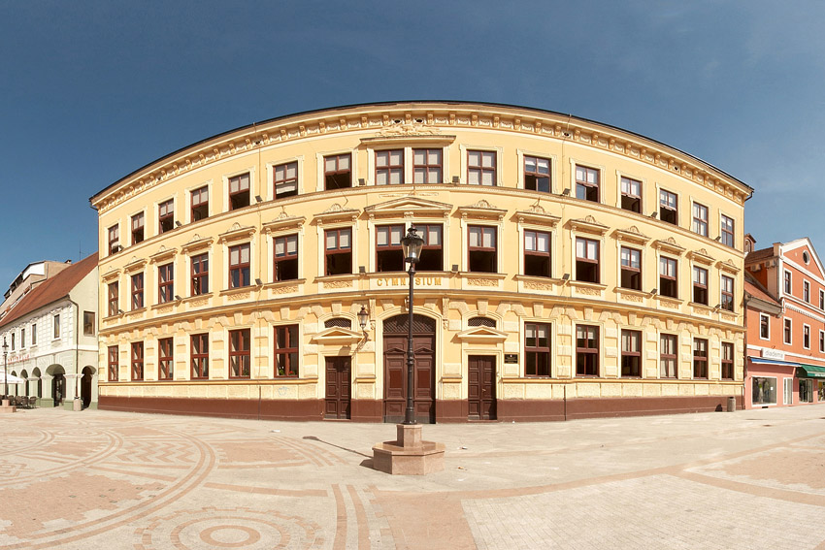
Gimnazija M. A. Reljkovića
http://gimnazija-mareljkovica-vk.skole.hr/

Slide 21
Gimnazija M. A. Reljkovića
Trga bana Josipa Šokčevića 1 (centar), Vinkovci
Opće znanje u svim predmetima
PROGRAMI | UVJETI ZA UPIS | TRAJANJE ŠKOLOVANJA | BROJ UČENIKA
Opća gimnazija | zbroj općeg uspjeha 5.-8.r., + 7. i 8.r. HJ, MAT, EJ, POV, GEO | 4 godina | 104 učenika (4 razredna odjela)
Jezična gimnazija |  |  | 26 učenika (1 razredni odjel)
Prirodoslovno – matematička gimnazija | zbroj općeg uspjeha 5.-8.r., + 7. i 8.r. HJ, MAT, EJ, KEM, FIZ |  | 26 učenika (1 razredni odjela)

Slide 22
Ekonomska i trgovačka škola Ivana Domca Vinkovci
http://ss-ekonomska-vk.skole.hr/

Slide 23
Ekonomska i trgovačka škola Ivana Domca Vinkovci
Antuna Akšamovića 31, Vinkovci
PROGRAMI | UVJETI ZA UPIS | TRAJANJE ŠKOLOVANJA | BROJ UČENIKA
EKONOMIST | Potvrda šk. liječnika + zbroj općeg uspjeha 5.-8.r., + 7. i 8.r. HJ, MAT, EJ, POV, GEO | 4 godine | 104 učenika (4 razredna odjela)
POSLOVNI TAJNIK |  |  | 26 učenika (1 razredni odjel)
UPRAVNI REFERENT |  |  | 26 učenika (1 razredni odjel)
PRODAVAČ - IG | Liječnička svjedodžba med.rada + zbroj općeg uspjeha 5.-8.r., + 7. i 8.r. HJ, MAT, EJ | 3 godine | 48 učenika (2 razredna odjela)

Slide 24
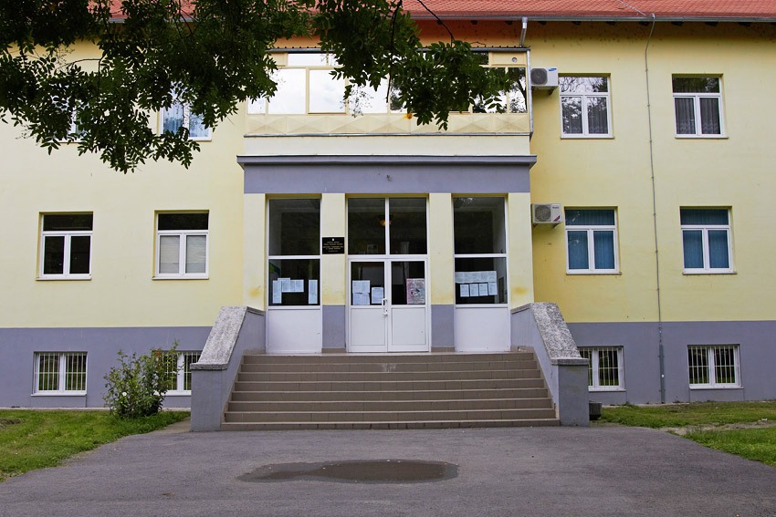
Zdravstvena i veterinarska škola Dr. Andrije Štampara Vinkovci
http://ss-drastampara-vk.skole.hr/

Slide 25
Zdravstvena i veterinarska škola Dr. Andrije Štampara Vinkovci
H. D. Genschera 16/a, Vinkovci
PROGRAMI | UVJETI ZA UPIS | TRAJANJE ŠKOLOVANJA | BROJ UČENIKA
Medicinska sestra/tehničar opće njege | Liječnička svjedodžba med.rada + zbroj općeg uspjeha 5.-8.r., + 7. i 8.r. HJ, MAT, EJ, BIO, KEM | 5 godina | 52 učenika (2 razredna odjela)
Fizioterapeutski tehničar |  | 4 godine | 26 učenika (1 razredni odjel)
Veterinarski tehničar |  |  | 48 učenika (2 razredna odjela)

Slide 26
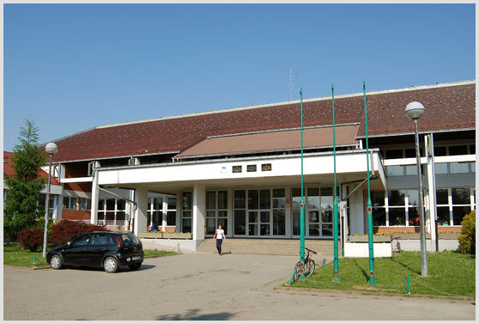
Tehnička škola Ruđera Boškovića Vinkovci
http://web2.ss-tehnicka-rboskovica-vk.skole.hr

Slide 27
Tehnička škola Ruđera Boškovića Vinkovci
Ulica Stanka Vraza 15, Vinkovci
PROGRAMI | UVJETI ZA UPIS | TRAJANJE ŠKOLOVANJA | BROJ UČENIKA
Arhitektonski tehničar | Liječnička svjedodžba med.rada + zbroj općeg uspjeha 5.-8.r., + 7. i 8.r. HJ, MAT, EJ, FIZ, TK | 4 godine | 48 učenika (2 razredna odjela)
Elektrotehničar |  |  | 24 učenika (1 razredni odjel)
Građevinarski tehničar |  |  | 24 učenika (1 razredni odjel)
Tehničar za mehatroniku |  |  | 24 učenika (1 razredni odjel)
Računalni tehničar za strojarstvo | Liječnička svjedodžba med.rada + zbroj općeg uspjeha 5.-8.r., + 7. i 8.r. HJ, MAT, EJ, FIZ, KEM |  | 24 učenika (1 razredni odjel)
Tehnička gimnazija |  |  | 26 učenika (1 razredni odjel)

Slide 28
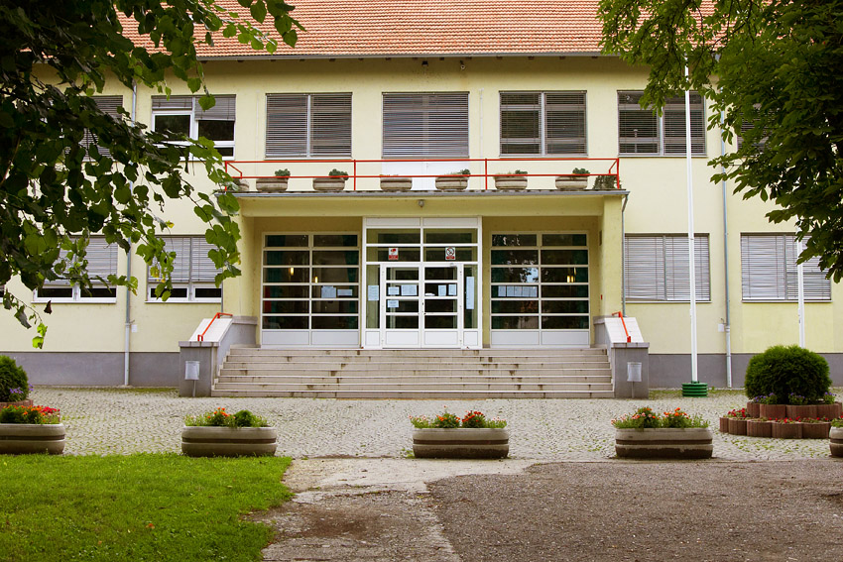
Poljoprivredno – šumarska škola Vinkovci
http://ss-poljoprivredno-sumarska-vk.skole.hr/

Slide 29
Poljoprivredno – šumarska škola Vinkovci
Hansa Dietricha Genschera 16, Vinkovci
PROGRAMI | UVJETI ZA UPIS | TRAJANJE ŠKOLOVANJA | BROJ UČENIKA
Agrotehničar | Liječnička svjedodžba med.rada + zbroj općeg uspjeha 5.-8.r., + 7. i 8.r. HJ, MAT, EJ, BIO, KEM | 4 godine | 48 učenika (2 razredna odjela)
Poljoprivredni tehničar – fitofarmaceut |  |  | 48 učenika (2 razredna odjela)
Šumarski tehničar |  |  | 24 učenika (1 razredni odjel)

Slide 30
Poljoprivredno – šumarska škola Vinkovci
Hansa Dietricha Genschera 16, Vinkovci
PROGRAMI | UVJETI ZA UPIS | TRAJANJE ŠKOLOVANJA | BROJ UČENIKA
Mehaničar poljoprivredne mehanizacije | Liječnička svjedodžba med.rada + zbroj općeg uspjeha 5.-8.r., + 7. i 8.r. HJ, MAT, EJ | 3 godine | 24 učenika (1 razredni odjel)
Poljoprivredni gospodarstvenik |  |  | 8 učenika
Cvjećar |  |  | 8 učenika
Vrtlar |  |  | 8 učenika
Mesar – JMO |  |  | 12 učenika (M)
Pekar - JMO |  |  | 14 učenika
Pomoćni pekar - TES |  |  | 6 učenika
Pomoćni vrtlar - TES |  |  | 6 učenika

Slide 31
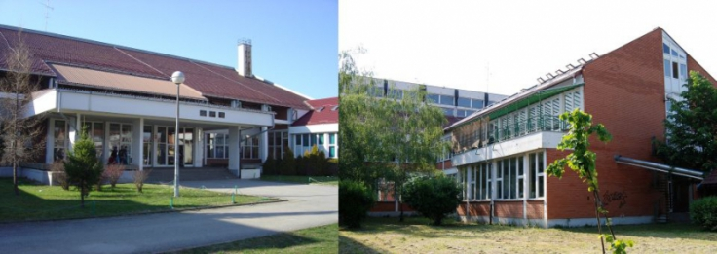
Drvodjelska tehnička škola Vinkovci
http://ss-drvodjelska-tehnicka-vk.skole.hr/

Slide 32
Drvodjelska tehnička škola Vinkovci
Stanka Vraza 15, Vinkovci
PROGRAMI | UVJETI ZA UPIS | TRAJANJE ŠKOLOVANJA | BROJ UČENIKA
Drvodjelski tehničar - restaurator | Liječnička svjedodžba med.rada + zbroj općeg uspjeha 5.-8.r., + 7. i 8.r. HJ, MAT, EJ, LK, KEM | 4 godine | 24 učenika (1 razredni odjel)
Drvodjelski tehničar – dizajner | Liječnička svjedodžba med.rada + zbroj općeg uspjeha 5.-8.r., + 7. i 8.r. HJ, MAT, EJ, FIZ, LK |  | 24 učenika (1 razredni odjel)
Stolar - JMO | Liječnička svjedodžba med.rada + zbroj općeg uspjeha 5.-8.r., + 7. i 8.r. HJ, MAT, EJ + ugovor o naukovanju | 3 godine | 24 učenika (1 razredni odjel)

Slide 33
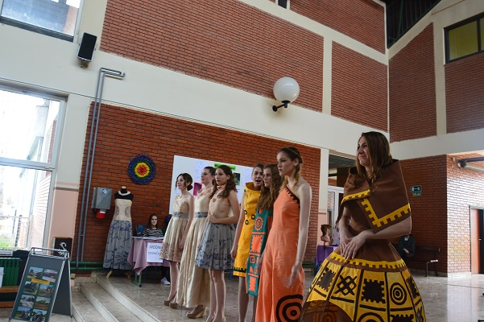
Srednja strukovna škola Vinkovci
http://ss-strukovna-vk.skole.hr/

Slide 34
Srednja strukovna škola Vinkovci
Stanka Vraza 15, Vinkovci
PROGRAMI | UVJETI ZA UPIS | TRAJANJE ŠKOLOVANJA | BROJ UČENIKA
Modni tehničar (Novi strukovni kurikulum) | zbroj općeg uspjeha 5.-8.r., + 7. i 8.r. HJ, MAT, EJ, KEM, TK | 4 godine | 24 učenika (1 razredni odjel)
Turistička gimnazija (Eksperimentalni program) | zbroj općeg uspjeha 5.-8.r., + 7. i 8.r. HJ, MAT, EJ, POV, GEO |  | 24 učenika (1 razredni odjel)
Turističko hotelijerski komercijalist |  |  | 24 učenika (1 razredni odjel)

Slide 35
Srednja strukovna škola Vinkovci
Stanka Vraza 15, Vinkovci
PROGRAMI | UVJETI ZA UPIS | TRAJANJE ŠKOLOVANJA | BROJ UČENIKA
Kuhar - JMO | Liječnička svjedodžba med.rada + zbroj općeg uspjeha 5.-8.r., + 7. i 8.r. HJ, MAT, EJ, + ugovor o naukovanju | 3 godine | 24 učenika (1 RO)
Pomoćni kuhar i slastičar - TES |  |  | 10 učenika
Autoelektričar - JMO |  |  | 8 učenika
Elektroinstalater - JMO |  |  | 8 učenika
Elektroničar-mehaničar – JMO |  |  | 8 učenika
Autolakirer – JMO |  |  | 8 učenika
Ličilac-soboslikar – JMO |  |  | 16 učenika
Autolimar – JMO |  |  | 8 učenika
Automehaničar - JMO |  |  | 10 učenika
 |  |  | 8 učenika
Monter suhe gradnje

Slide 36
Srednja strukovna škola Vinkovci
Stanka Vraza 15, Vinkovci
PROGRAMI | UVJETI ZA UPIS | TRAJANJE ŠKOLOVANJA | BROJ UČENIKA
Bravar – JMO | Liječnička svjedodžba med.rada + zbroj općeg uspjeha 5.-8.r., + 7. i 8.r. HJ, MAT, EJ, + ugovor o naukovanju | 3 godine | 8 učenika
Plinoinstalater - JMO |  |  | 8 učenika
Vodoinstalater – JMO |  |  | 8 učenika
Konobar – JMO |  |  | 16 učenika
Slastičar – JMO |  |  | 8 učenika
Frizer - JMO |  |  | 18 učenika
Krojač - JMO |  |  | 8 učenika

Slide 37
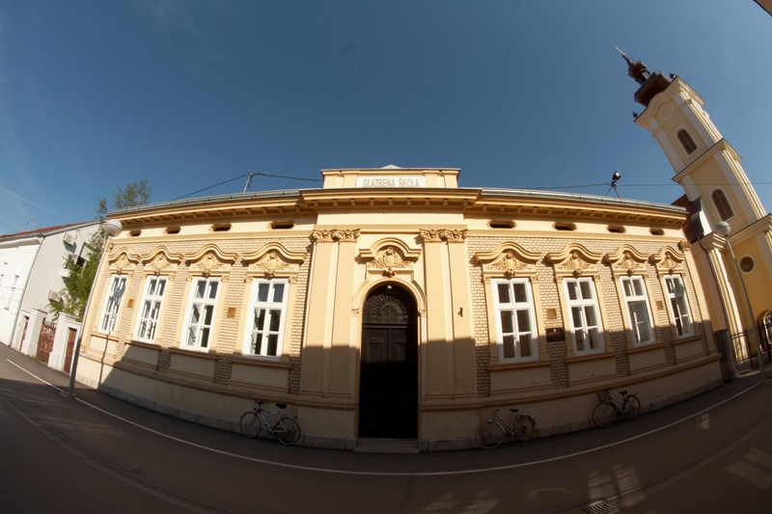
Glazbena škola Josipa Runjanina Vinkovci
http://www.runjanina.hr/

Slide 38
Glazbena škola Josipa Runjanina Vinkovci
Istarska 3, Vinkovci
PROGRAMI | UVJETI ZA UPIS | TRAJANJE ŠKOLOVANJA | BROJ UČENIKA
Glazbenik – pripremno obrazovanje | zbroj općeg uspjeha 5.-8.r., + 7. i 8.r. HJ, MAT, EJ, GK, LK + dodatne provjere | 2 godine | 20 učenika (1 razredni odjel)
Glazbenik – program srednje škole |  | 4 godine | 35 učenika (2 razredna odjela)

Slide 39
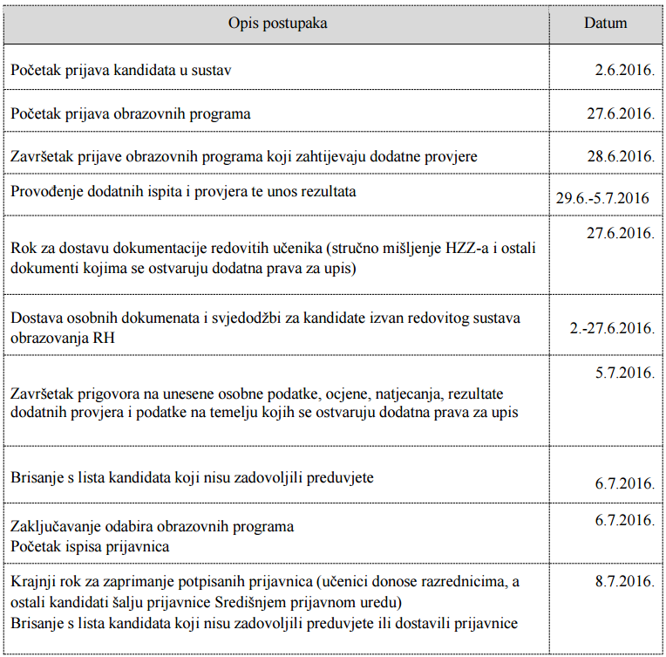
UPISNI ROKOVI - Ljetni
Nacrt Odluke o upisu učenika u I. razred srednje škole u školskoj godini 2016./2017.

Slide 40
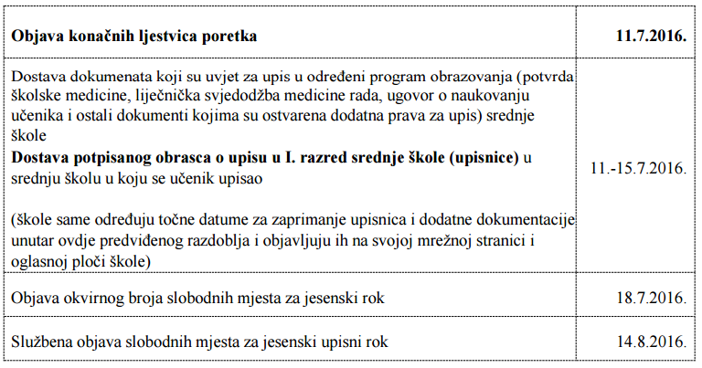
UPISNI ROKOVI - Ljetni
Nacrt Odluke o upisu učenika u I. razred srednje škole u školskoj godini 2016./2017.

Slide 41
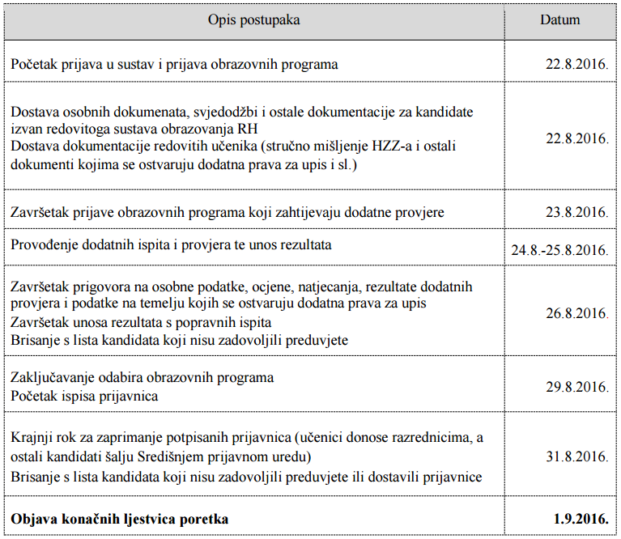
UPISNI ROKOVI - Jesenski
Nacrt Odluke o upisu učenika u I. razred srednje škole u školskoj godini 2016./2017.

Slide 42
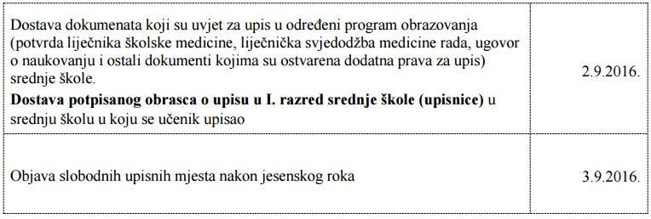
UPISNI ROKOVI - Jesenski
Nacrt Odluke o upisu učenika u I. razred srednje škole u školskoj godini 2016./2017.

Slide 43
NATJEČAJ ZA UPIS UČENIKA
Objavljuje se najkasnije do 10. lipnja 2016. godine na mrežnim stranicama i oglasnim pločama srednjih škola i osnivača
Sadrži:
Popis programa i upisne kvote
Rokove za upis
Predmet posebno važan za upis koji samostalno određuje škola
Popis zdravstvenih zahtjeva (prema Jedinstvenom popisu zdravstvenih zahtjeva srednjoškolskih programa u svrhu upisa u I. razred srednje škole)
Popis potrebnih dokumenata koji su uvjet za upis
Datume provođenja dodatnih ispita i provjera
Popis stranih jezika koji su obavezni
Ostale kriterije i uvjete upisa

Slide 44
NATJEČAJ ZA UPIS UČENIKA
Ako je u srednjoj školi uvjet za upis strani jezik kojeg učenik nije učio u osnovnoj školi mora podnijeti pisani zahtjev srednjoj školi za provjeru znanja iz tog jezika
Datum održavanja provjere znanja stranog jezika bit će objavljen u natječaju i NISpuSŠ-u
Zanimanja vezana za obrte imat će oznaku “JMO” (Jedinstveni model obrazovanja)

Slide 45
PRIJAVA I UPIS UČENIKA U SREDNJU ŠKOLU
Svi postupci bit će opisani u publikaciji: “Prijave i upisi u srednje škole za školsku godinu 2016./2017. – Idemo u srednju!”
Na temelju javne objave konačnih ljestvica poretka učenika – učenik ostvaruje pravo upisa u 1. razred srednje škole u šk.god. 2016./2017.
Svi učenici koji trebaju dostaviti dokumente (liječničke potvrde, ugovor o naukovanju, dokumentaciju kojom ostvaruju dodatna prava za upis) ostvaruju pravo upisa tek nakon dostave dokumenata u skladu s rokovima, ako ne dostave GUBE PRAVO UPISA u ljetnom roku te se prijavljuju na jesenski za ona zanimanja gdje ostane slobodnih mjesta (11. – 15.7.2016.)
Učenik potvrđuje svoj upis vlastoručnim potpisom i potpisom roditelja na UPISNICI koja se nalazi u NISpuSŠ-u koju mora dostaviti u srednju školu (11. – 15.7.2016.)
Ako učenik iz opravdanih razloga nije u mogućnosti dostaviti upisnicu u propisanom roku, to može učiniti njegov roditelj
Tek kada je sva dokumentacija (i potpisana upisnica) dostavljena srednjoj školi učenik je upisan u srednju školu!

Slide 46
ŽELIM VAM PUNO USPJEHA U PRONALASKU ODGOVARAJUĆE SREDNJE ŠKOLE I ZANIMANJA!

